Slide 1
Quem sou eu? () {
}
Leandro Bernardo {
}
Método
Easy
Site
Téc. em Desenvolvimento
de Sistemas;
Desenvolvedor Front-end;
Criação de Sites;

Slide 2

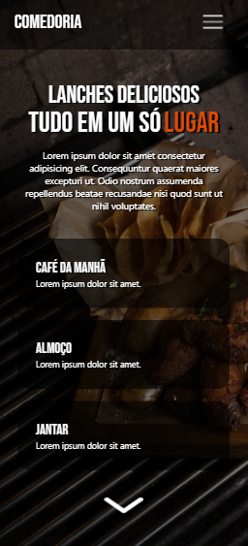

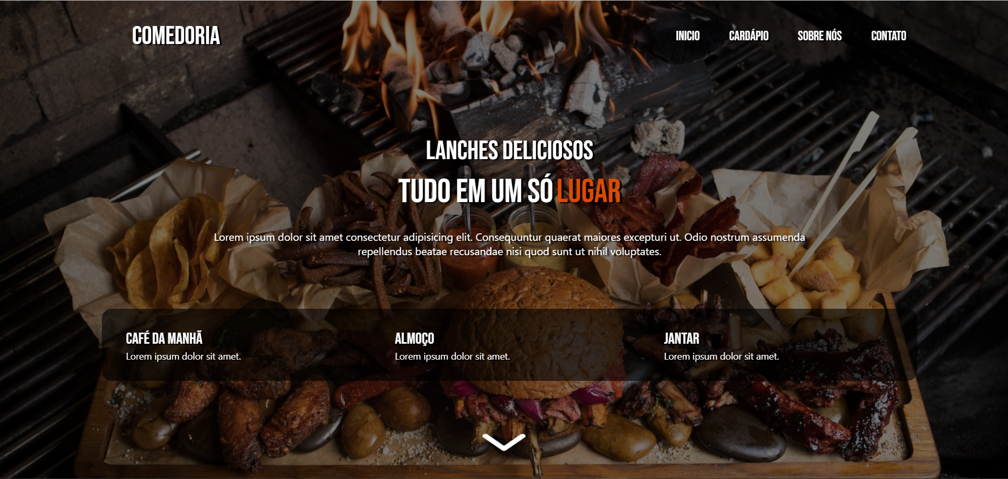
O que é e como funciona?
Método simples, barato e funcional;
Voltado para restaurantes em geral;
Funcionalidade integrada ao Whatsapp;
R$ 400,00.

Slide 3
Por que R$ 400,00?
Utiliza estratégias otimizadas e simples, porém funcionais;
Funcionalidade integrada ao Whatsapp;
Sem taxa de hospedagem;
Sem taxa de domínio;

Slide 4
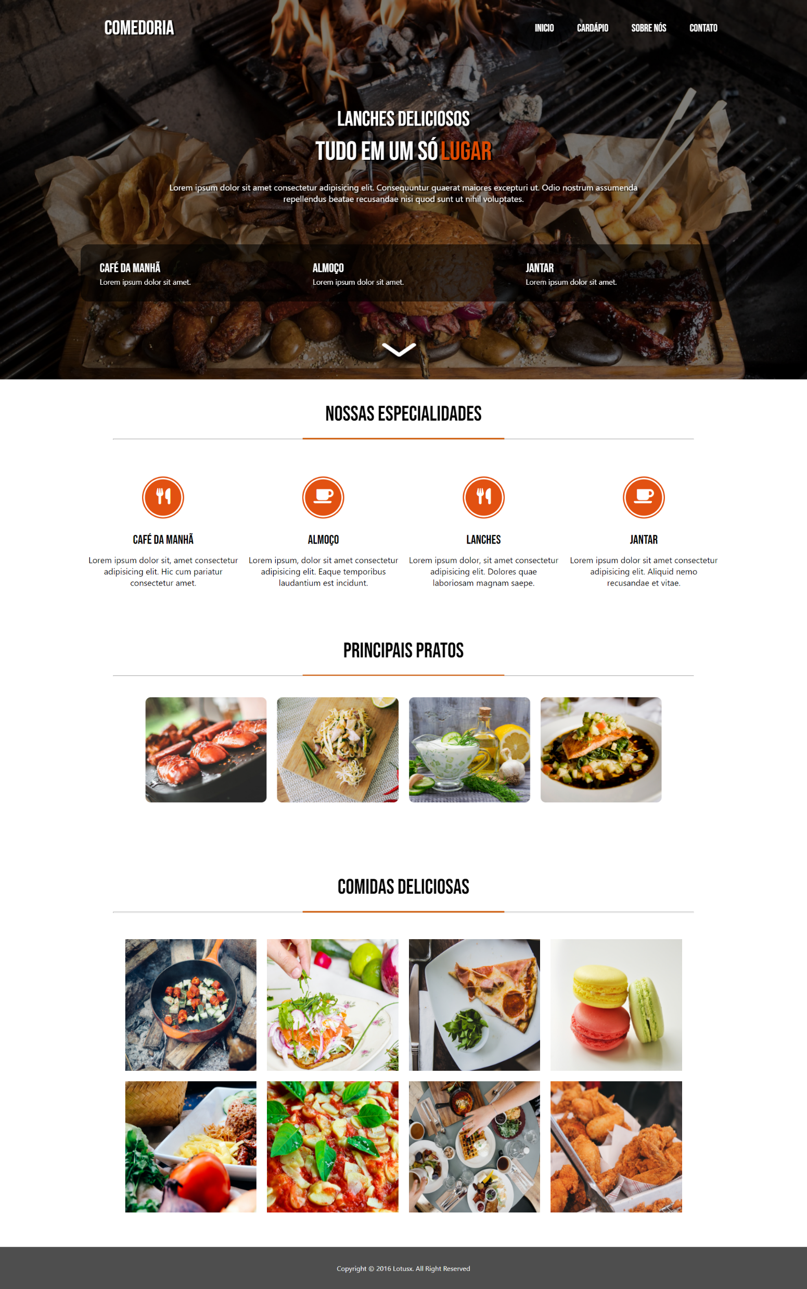
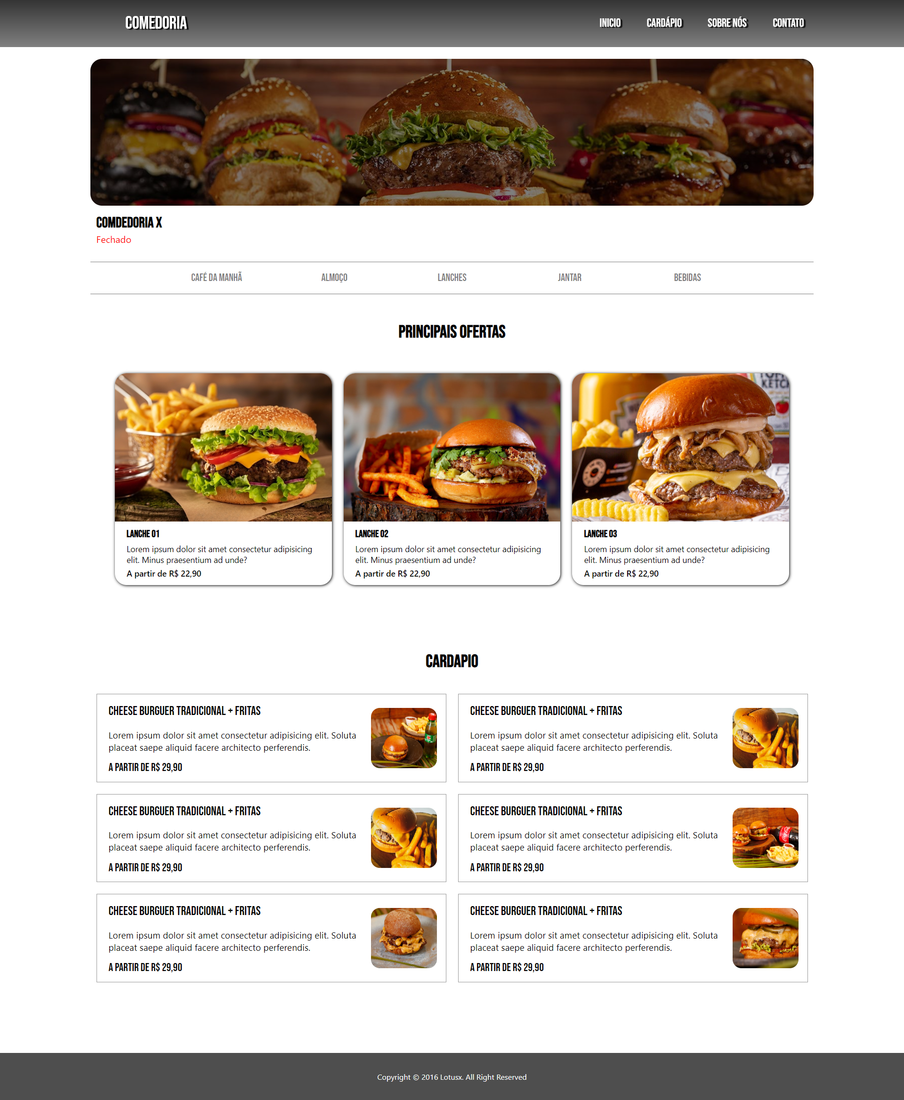
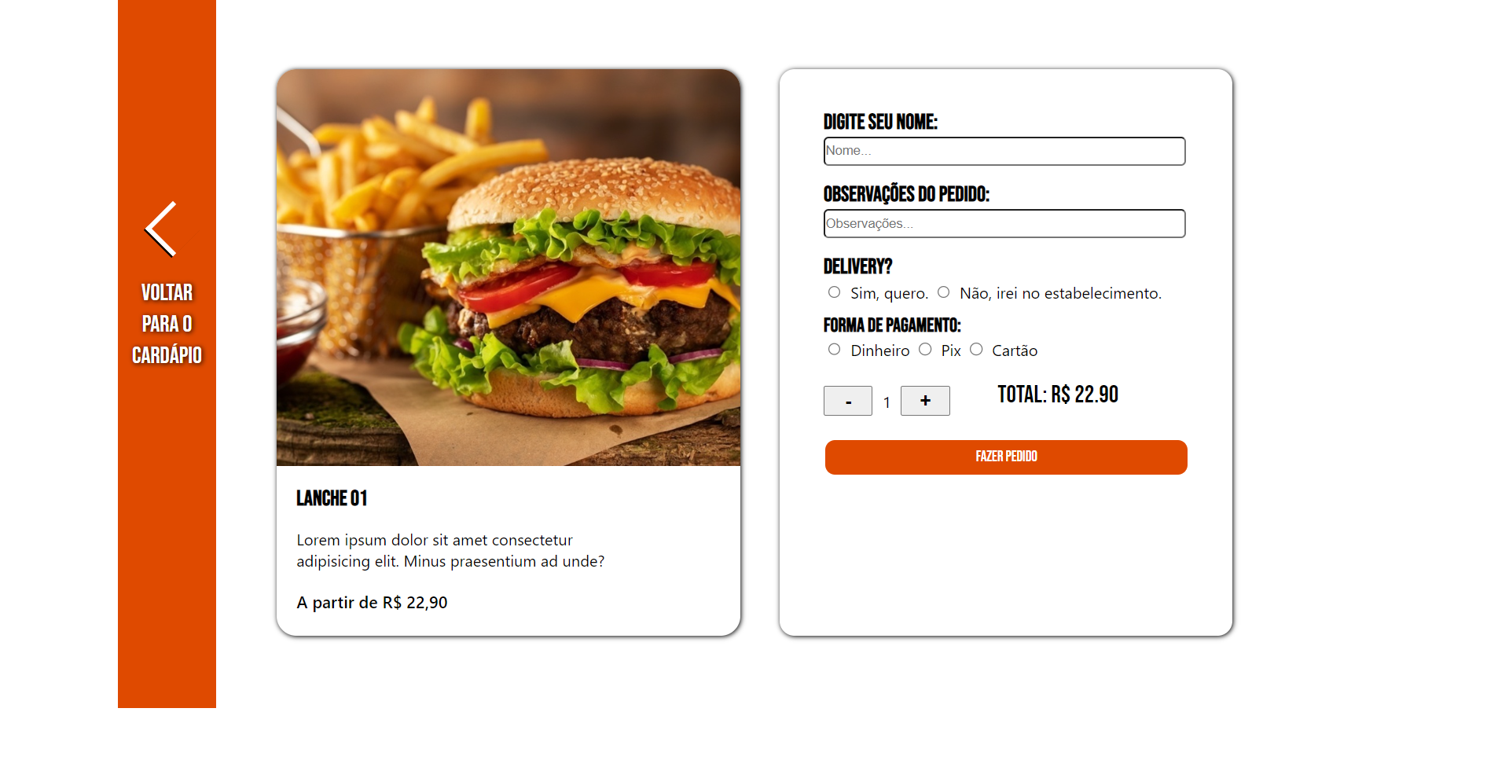
Estrutura do Site
Home Page
Cardápio
Pedidos

Slide 5
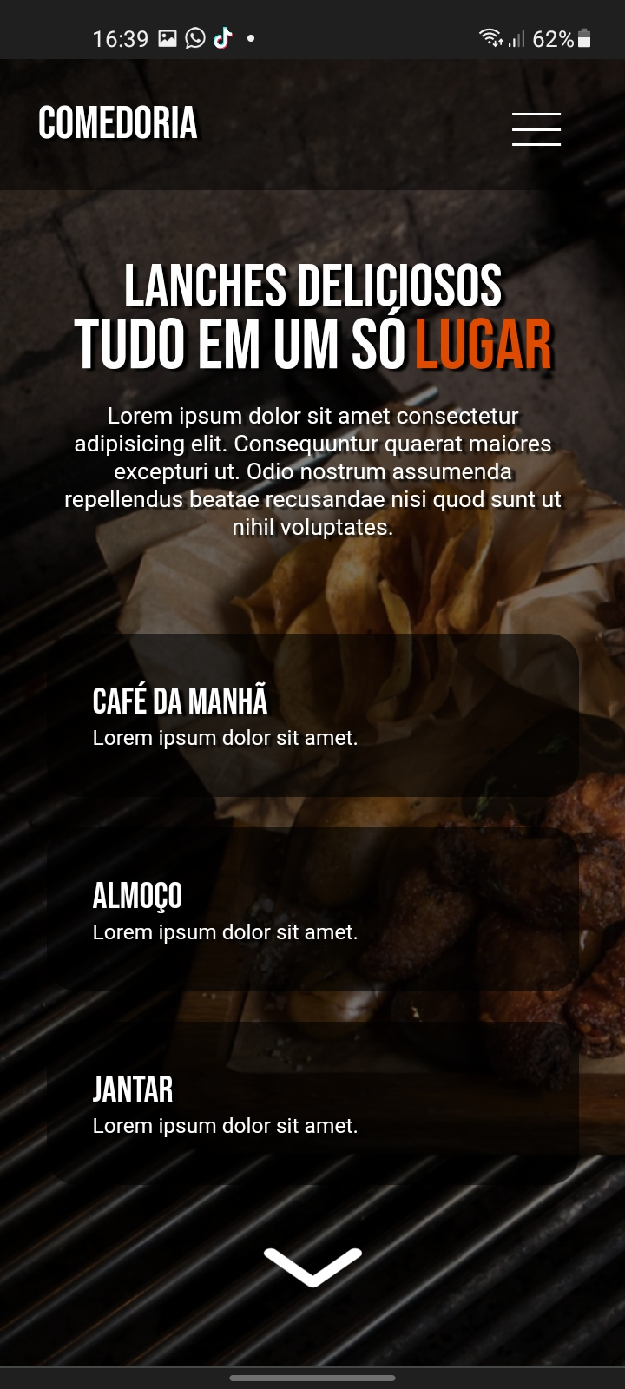
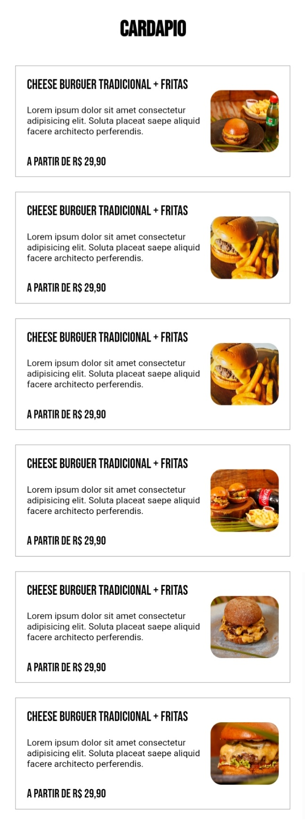
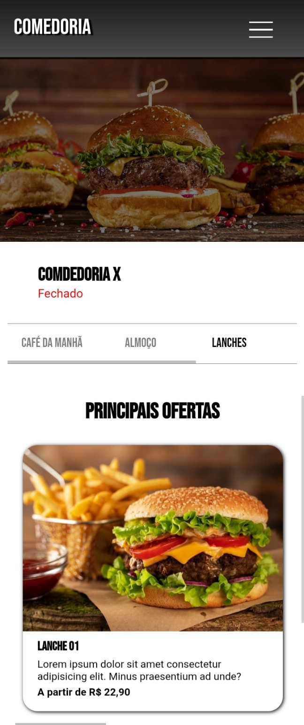
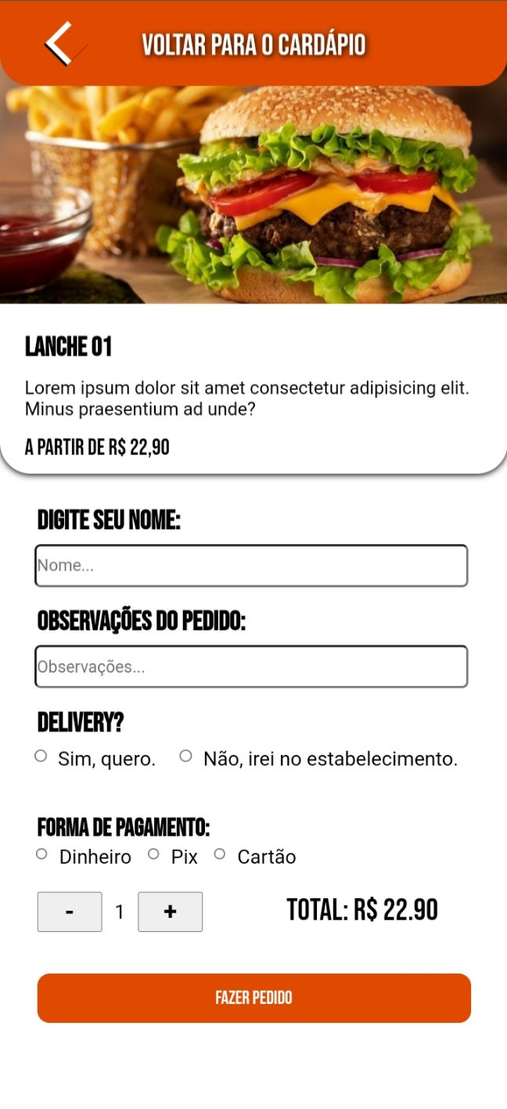
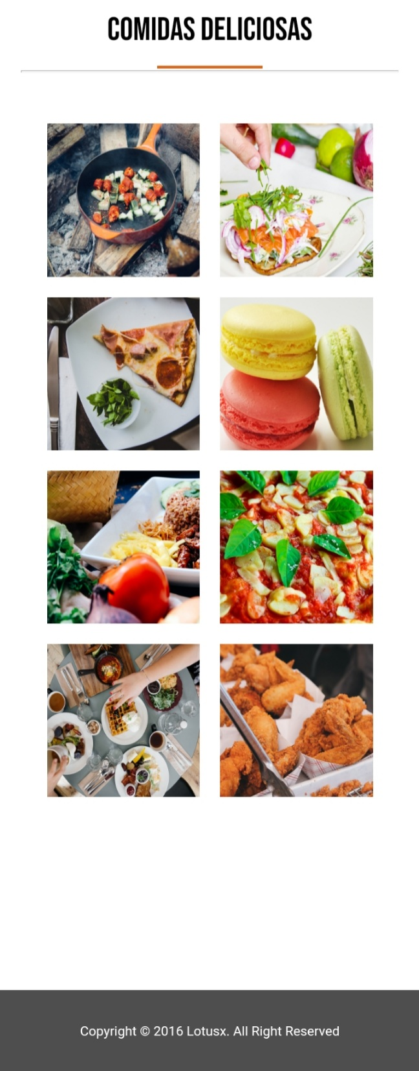
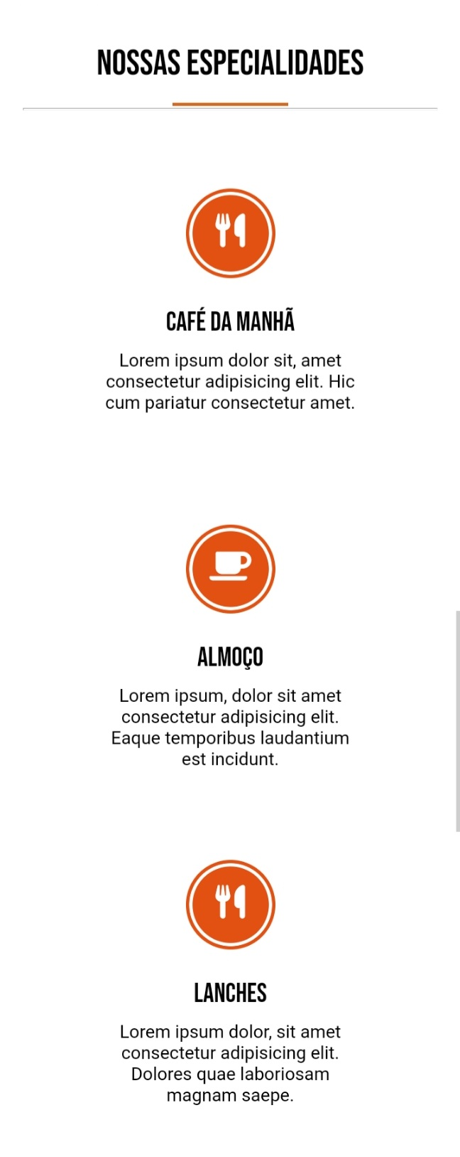
Estrutura mobile do site
Home Page
Cardápio
Pedidos

Slide 6
Detalhes Importantes
Taxa de suporte - R$ 100,00 (Primeiro mês é gratuito)
O preço de R$ 400,00 cobre um quantidade de 35 itens no cardápio, acima disso uma taxa adicional é cobrada
O pagamento deverá ser feito no dia ou semana da entrega do projeto

